Slide 1
ESTLINGO
Aet Telvik
Sven Veskijärv
Tauri Türkson

Slide 2
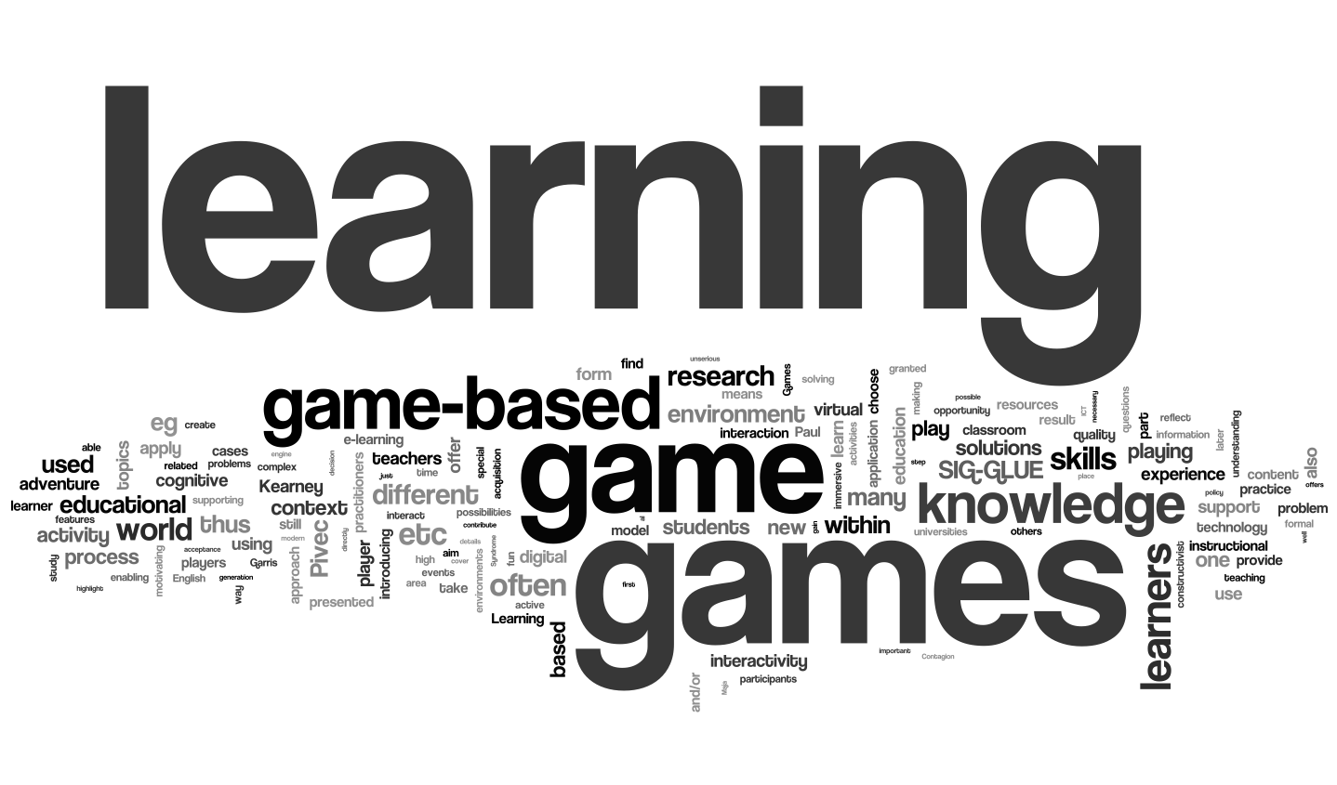
MIS ON ESTLINGO?

Slide 3
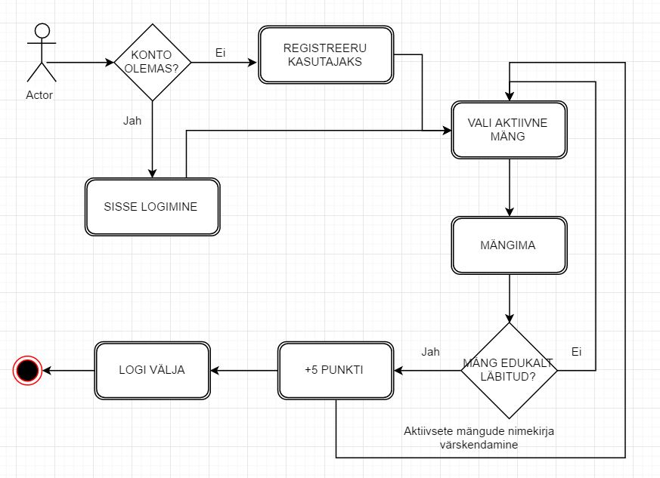
KUIDAS TÖÖTAB?

Slide 4
1 iteratsioon
1. Iteratsioon – Põhilise funktsionaalsuse koostamine (tähtaeg 6. nädal)
1 Projekti aluse koostamine Javas ning esialgse veebikeskkonna UI loomine
Kasutaja saab sisselogimata mängida vähemalt ühte mängu
Veebilehel vajalike osade loomine (nupud, nimekirjad jne)
2 Põhilise funktsionaalsuse realiseerimine
Vähemalt ühe eesti keelt õpetava mängu loomine
Loodud mängu testimine

Slide 5
ESTLINGO
http://dijkstra.cs.ttu.ee/~Tauri.Turkson/tarkvaratehnika/Estlingo/

Slide 6
JÄRELDUSED
FUNKTSIONAALSUS
KOMPONENTIDE KOOSTÖÖTAMINE
DISAIN- TÄIUSTAMINE

Slide 7
Tänan kuulamast!

